Slide 1


基于TCP的远程调用RPC框架研究
专业年级：软件工程2020级8班
答辩人：郑 剑
指导教师：肖 斌

Slide 2
https://www.ypppt.com/
目 录
PART 1
课题背景及意义
CONTENT
PART 2
研究内容与思路
PART 3
可行性分析论证

Slide 3
01
课题背景及意义
选题目的
选题意义
国内外研究现状

Slide 4
选题目的
Research Purpose
在中国互联网生态中，我面临着不断增长的用户规模、多样化的应用场景以及对通信效率和服务可靠性的高要求。因此，本研究将专注于设计一个基于TCP的RPC系统，旨在提供高效的分布式通信、实现简单且可扩展的服务调用、确保高可靠性和容错性，并推动RPC技术在中国互联网行业的广泛应用。
通过实际实现基于TCP的RPC系统，我期望能够为中国互联网应用提供更优越的解决方案，提升分布式系统的通信效率、可靠性和可扩展性。这将有助于促进中国互联网技术的进步，推动数据驱动的科学研究、促进商业应用的创新，为社会发展提供更强有力的支持。
随着中国互联网行业的迅速发展，分布式系统在各个领域得到了广泛应用，无论是大型电商系统还是社交系统，网络节点之间的高效通信和远程方法调用变得尤为重要。在这一背景下，RPC作为一种在分布式系统中应用广泛的通信协议，发挥着至关重要的作用。本论文旨在深入研究并设计一种基于TCP的RPC框架，以更好地满足中国互联网环境下的需求和挑战。

Slide 5
选题意义
Significance of Topic Selection
01
解决服务之间通过http网络传性能消耗问题，利于分布式服务之间的服务调用
意义
02
通过服务之间的RPC调用，有利于各个服务组成自己的集群，提供系统的高可用。
03
高效的RPC框架将有助于更快地处理大规模数据，促进科学家们在各领域的研究成果。

Slide 6
国内外研究现状
Overseas and Domestic Research Status
01
02
03
概念提出
应用场景
技术路线
在1984年，Bruce Jay Nelson在他的博士论文中首次提出了远程过程调用的概念中将远程过程调用（RPC）定义为一种协议，它允许一个程序能够导致另一台主机上的程序执行过程，而执行过程的环境看起来就像是本地过程调用。
目前，不仅仅主流的微服务、分布式场景会用到RPC框架，像消息队列、客户端到服务端通信等，也会用到rpc调用来增强网络通信效率。
使用Java、Spring搭建服务端与客户端总体框架，使用Zookeeper作为注册中心，并使用负载均衡、序列化、通信协议设计为RPC框架提供高可用、高性能服务。

Slide 7
02
研究内容与思路
研究内容
解决方案
业务分析
技术路线

Slide 8
研究内容
The Main Research
调研并确定项目应采用的有关技术路线，提出基于微服务架构的秒杀系统设计方案
搭建必要环境进行开发，重点解决系统秒杀业务的一系列相关问题，包括商品超卖、链接暴露和恶意请求等
02
03
基于微服务架构，设计一个提供用户服务、商品服务、筛查服务、秒杀服务、订单服务和支付服务的秒杀系统服务端
01
04
通过功能测试与非功能测试验证系统的表现是否达到预期，提供可交付的可执行程序

Slide 9
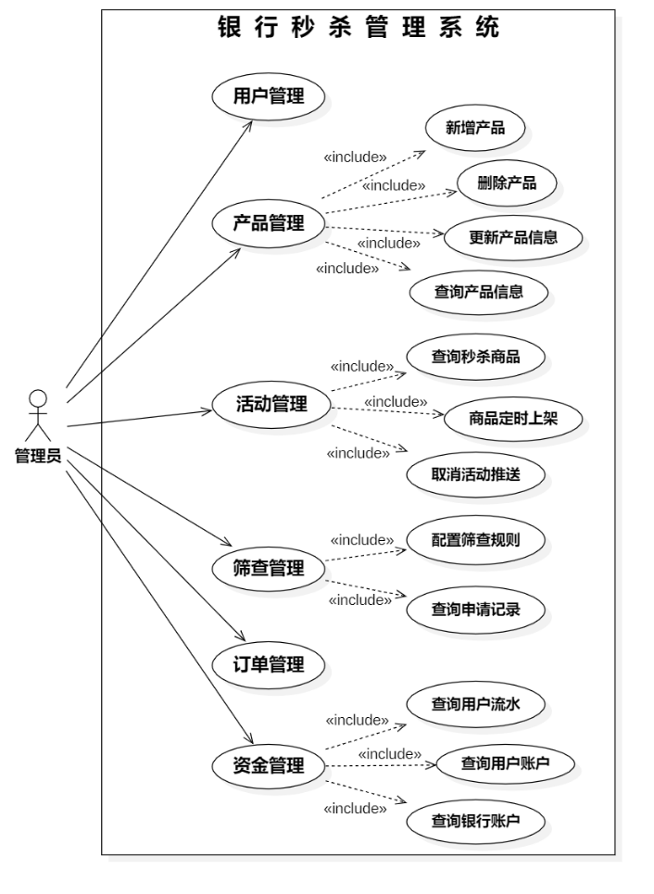
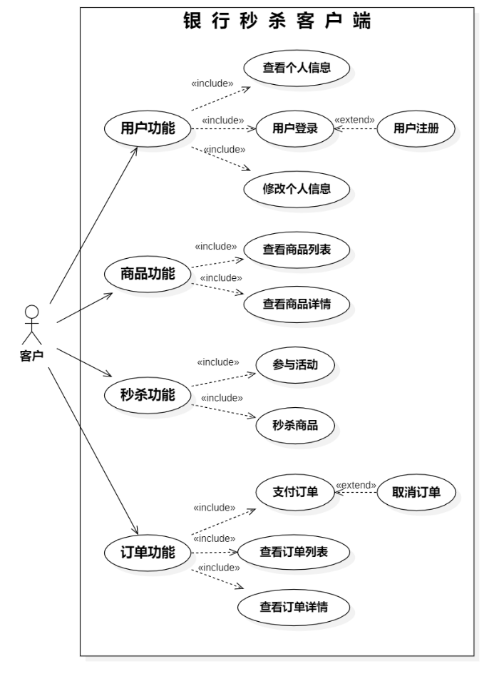
业务分析
Business Analysis
首先，通过用例设计说明用户与系统各功能单元之间的关系。参与者包括管理员和客户，
左侧是两者对应的用例图：
管理员使用秒杀系统后台管理服务，包括用户管理、产品管理、活动管理、筛查管理、订单管理和资金管理。
客户使用秒杀系统客户端消费服务，包括用户功能、商品功能、秒杀功能和订单功能。

Slide 10
业务分析
Business Analysis
实践难点一
实践难点二
基于上述用例设计，系统的业务流程应当如何开展，对包括管理员和客户在内的两类参与者，服务端能够提供对应需要的服务，特别是应当明确秒杀活动的具体流程，包括秒杀活动的开启，准入规则的配置，订单的创建与库存扣减等。
如何对传统单体式架构进行拆分，在确保每个服务彼此独立、高度自治的同时，服务之间也能够通过轻量级接口进行通信；并且，各个模块之间的拆分必须能够符合业务要求，减少不必要的交互，避免模块间循环依赖等情况，能够符合微服务“高内聚低耦合”的设计思想。

Slide 11
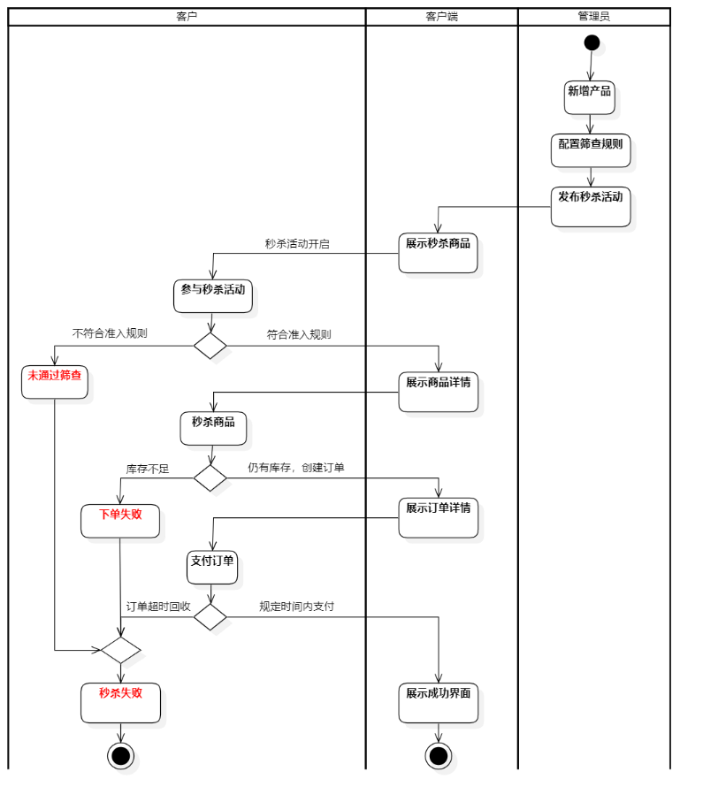
解决方案
Solution
一次成功的秒杀，从活动创建到秒杀结束，需要依次经历以下步骤：
管理员进入后台管理系统，新建一个银行存款产品；
管理员配置活动的准入规则，包括客户的逾期次数、失信状态和工作状态等；
管理员发布一项秒杀活动，指定本次活动的秒杀产品，并设置秒杀活动的起止时间，产品价格与产品库存等；
秒杀客户端显示对应秒杀产品，到达开启时间活动自动开启；
客户参与该秒杀活动，秒杀客户端为符合准入规则的客户展示秒杀产品详情；
客户执行秒杀操作，若此时库存仍有富余，创建订单并预扣库存，秒杀客户端展示订单详情；
客户在规定时间内支付订单，秒杀客户端展示成功界面，交易结束。
Notes:
其中，秒杀是系统的核心。根据活动图的不同职责划分客户、秒杀客户端和管理员三个泳道。

Slide 12
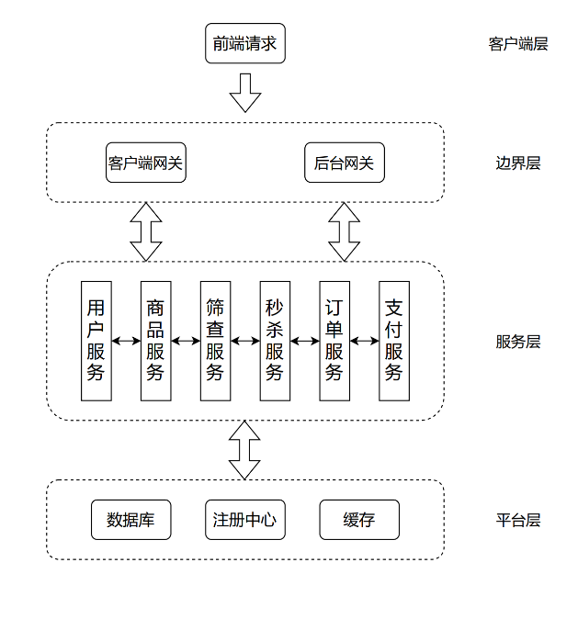
解决方案
Solution
在此基础上，结合前期的文献调研、吸收传统单体应用的构建经验，提出系统架构设计图如右所示：
其中，客户端层涵盖了所有会与服务端进行交互的客户端应用，包括PC端网页和手机、平板等移动端应用。
前端请求经过反向代理转发到达边界层，在边界层客户端会通过已定义的边界和应用进行交互，在本系统中这部分是由负责客户端和后台的两个微服务网关构成，这也是进入微服务内部边界的门户，通过这一边界暴露底层的各个功能，来满足外部客户的需求。
服务层主要是开发的各个应用级服务，需要借助下层的平台层支持，以提供系统所需的业务功能。
Notes:
其次，根据活动图的不同职责划分客户、秒杀客户端和管理员三个泳道。

Slide 13
技术路线
Technology Roadmap
基于Spring Cloud构建微服务项目
技术一
采用Consul作为注册中心，提供服务注册与发现机制
技术四
针对秒杀场景，引入Redis中间件作为二级缓存
技术二
采用Gateway微服务网关提供安全认证与负载均衡
技术五
微服务间可通过Feign同步或Rabbit MQ异步通信
技术三
单个服务宕机时，能通过Circuit Breaker熔断服务
技术六

Slide 14
03
可行性分析论证

Slide 15
可行性分析
Feasibility Analysis
技术可行性
技术层面上，鉴于上述技术目前均有开源社区进行维护，在工业界也广受赞誉，相对而言运用较为成熟；由于采用技术开源免费，也不存在侵权的风险；在限制条件下，必要的软件和硬件资源能够支持系统的开发工作。
操作可行性
可行性分析
对于系统的不同参与者而言，管理员只需要登入后台管理系统，通过简单的几个步骤即可发起秒杀活动；用户也不需要了解系统实际的运行逻辑，只需要通过秒杀客户端参与活动，并在秒杀成功后支付订单，即可方便地完成操作。
经济可行性
本课题设计的系统能够按需部署，降低项目的运维成本，有效地提高生产效率；若系统正式部署上线，还能提供可观的的经济效益，具有较好的实用价值

Slide 16
预期结果与进度安排
完成《基于微服务的银行秒杀系统服务端设计与实现》论文
搭建可以验收题目研究工作的系统及开发环境
完成《基于微服务的银行秒杀系统服务端设计与实现》的开发测试
Result & Schedule
2022年12月27日 至 2023年1月16日 文献调研
2023年1月16日 至 2023年1月20日 撰写开题报告
2023年1月21日 至 2023年1月29日 设计方案验证
2023年2月1日 ~ 2023年3月1日 数据库设计，框架搭建，需求分析，概要设计
2023年3月1日 ~ 2023年4月15日 详细设计，系统开发与测试
2023年4月16日 ~ 2023年5月15日 撰写毕业论文
2023年5月16日 至 2023年5月25日 修改论文，查重，提交等任务
2023年5月25日 至 2023年6月1日 答辩

Slide 17
参考文献
Bibliography
01
郭栋,王伟,曾国荪.一种基于微服务架构的新型云件PaaS平台[J].
信息网络安全,2015(11):15-20.
02
王方旭.基于Spring Cloud实现业务系统微服务化的设计与实现[J].
电子技术与软件工程,2018(08):60-61.
03
Krylovskiy A , Jahn M , Patti E . Designing a Smart City Internet of Things Platform with Microservice Architecture[C]
// International Conference on Future Internet of Things & Cloud. IEEE, 2015.
请老师们对我的课题提出宝贵意见！
04
李军锋,何明昕.高并发Web航空票务秒杀系统的设计与实现[J].计算机工程与设计,
2013,34(03):778-782.DOI:10.16208/j.issn1000-7024.2013.03.027.
05
董晓玮,赵月英,张一鸣.电商秒杀系统的设计与实现[J].
信息技术与信息化,2020(09):40-42.
06
Morgan Bruce，Paulo A. Pereira.《微服务实战》[M]：
人民邮电出版社，2020

Slide 18
感谢聆听
专业年级：软件工程2019级1班
答辩人：卓 悦
指导教师：肖 斌

